Slide 1
BÜTÜNLEŞİK KAMU MALİ YÖNETİMİ VE BİLİŞİM SİSTEMLERİ (BKMYBS) *TAHSİLAT İŞLEMLERİ*
İsa Tonguç ÇINAR
Defterdarlık Uzmanı
Ahmet ÇAKMAK
Defterdarlık Uzmanı
HOŞGELDİNİZ…
MUHASEBAT GENEL MÜDÜRLÜĞÜ
Muhasebe Uygulamaları Dairesi

Slide 2
TAHSİLAT İŞLEMLERİ
Yazılımda yer alan Tahsilat İşlemleri modülü devam eden başlıklarda anlatılmaktadır.
Bu başlıklar:
•Tahsilat Kaydı İşlemleri
•Alacak Dosyası Tahsilat İşlemleri
•Ön Ödeme Tahsilat İşlemleri
•Proje Dosyası Tahsilat İşlemleri
•Teminat Mektubu İşlemleri
oE-Teminat Mektubu İşlemleri
•Mutemet Tahsilat İşlemleri
•Nakit Hareketi İşlemleri
•Tahsilat Tanımlama İşlemleri
•Tahsilat Raporlar

Slide 3
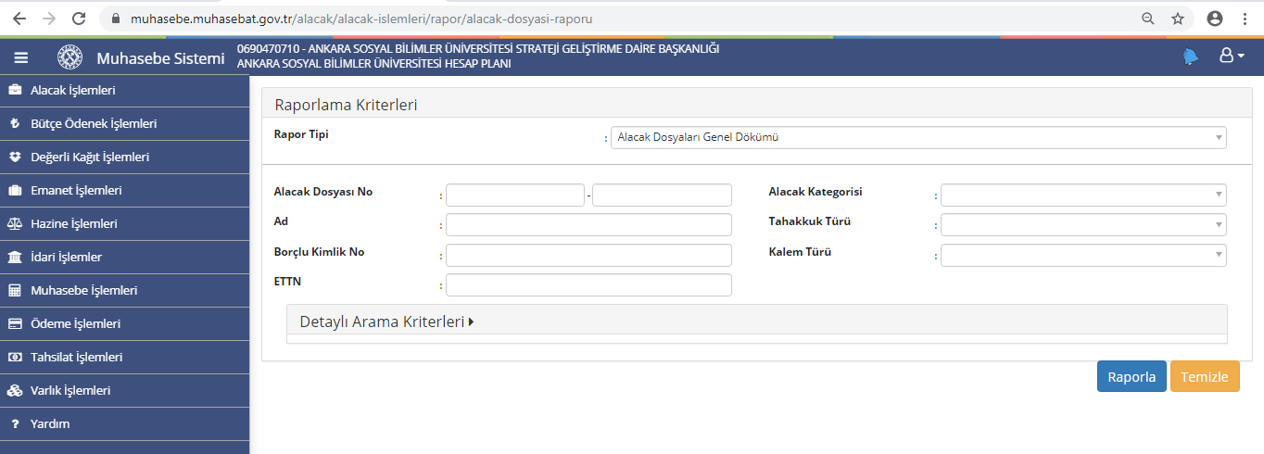
TAHSİLAT İŞLEMLERİ
Tahsilat, alacak ve borcun ödenmesini ifade eder. Tahsilat kayıtlarına yönelik işlem yapmak için ana menüden Tahsilat Kaydı İşlemleri seçilir ve Tahsilat Kaydı Sorgula Ekranı görüntülenir.

Slide 4
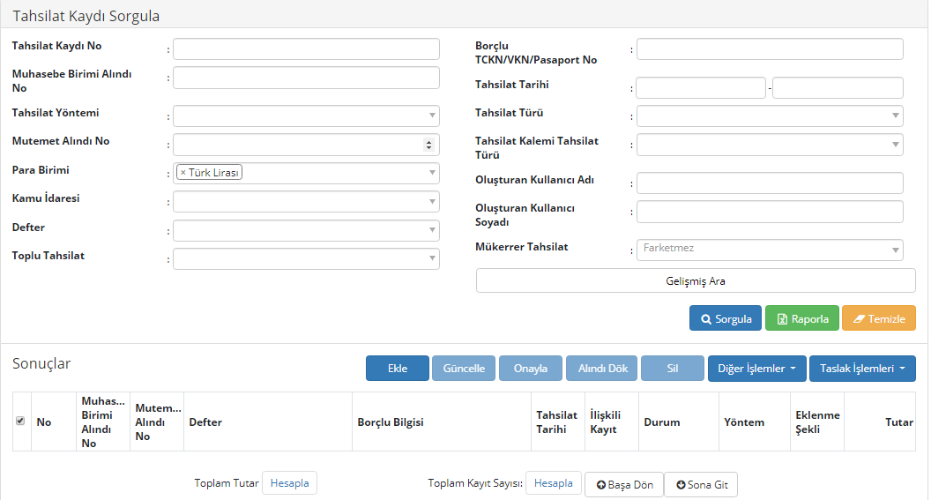
TAHSİLAT İŞLEMLERİ

Slide 5
TAHSİLAT İŞLEMLERİ
Tahsilat Kaydı Sorgula Ekranı'nda sorgulama alanları kullanılarak istenilen tahsilat kaydına ulaşılır ya da tüm kayıtlara ulaşmak için doğrudan Sorgula düğmesi tıklanır. Sorgulanan tahsilatların detay bilgilerine ulaşmak için Tahsilat Kaydı No sütununda yer alan bağlantıya tıklanır.

Slide 6
TAHSİLAT İŞLEMLERİ e-Tahsilat Sorgulama
Tahsilatlar banka aracılığıyla online olarak yapılabilmektedir ve bu tür banka tahsilatları e-tahsilat olarak ifade edilir. Banka online olarak tahsilatı gerçekleştirdiğinde Onaylandı durumunda Ekran'da sorgulanır. Kullanıcı e-tahsilatları sorgulamak için Gelişmiş Ara düğmesine tıklar ve gerekli bilgileri sorgulama alanlarına girerek sorgulama yapabilir. Sorgulanan e-tahsilatlara yönelik güncelleme ve silme haricinde işlem yapılabilir.
Banka aracılığıyla gerçekleşen e-tahsilata yönelik muhasebe kaydı eş zamanlı olarak Muhasebe İşlemleri modülündeki Ön Muhasebe İşlemleri menüsüne düşer.

Slide 7
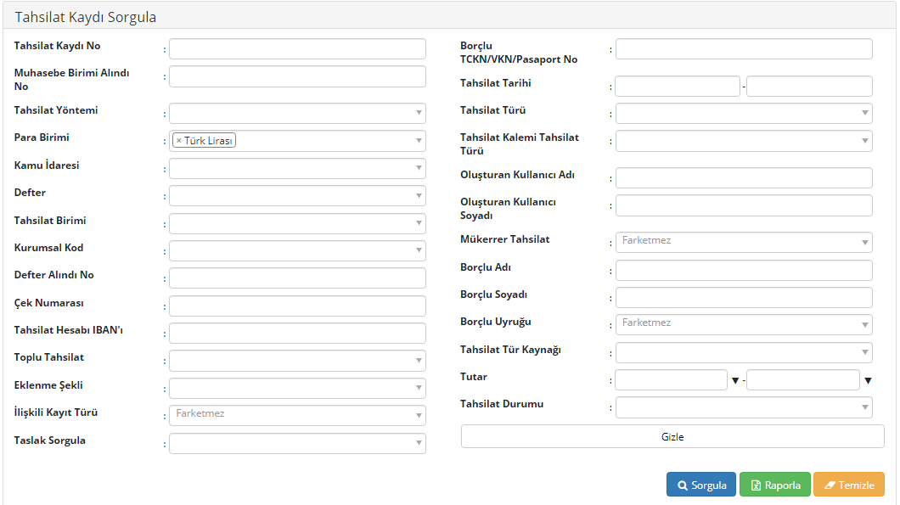
TAHSİLAT İŞLEMLERİ
Gelişmiş Arama

Slide 8
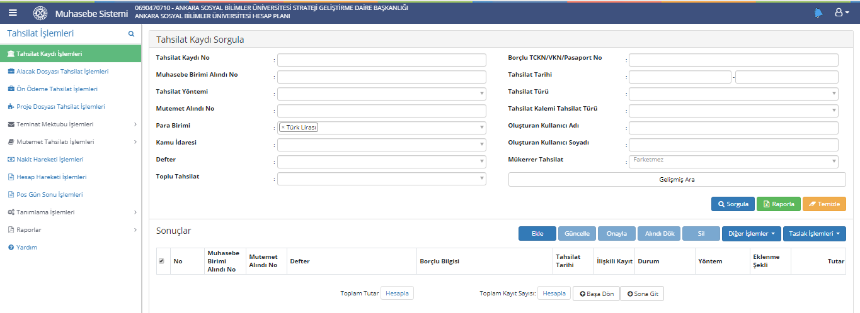
TAHSİLAT İŞLEMLERİ Tahsilat Kaydı Ekle İşlemi
Yeni bir tahsilat kaydı eklemek için düğmesine tıklanır ve Tahsilat Kaydı Ekle Ekranı görüntülenir.

Slide 9
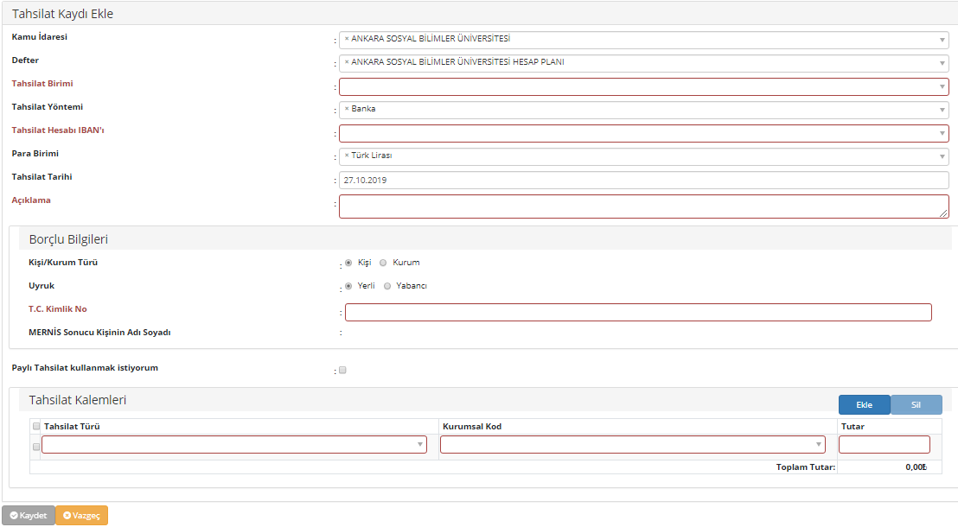
TAHSİLAT İŞLEMLERİ Tahsilat Kaydı Ekle İşlemi

Slide 10
TAHSİLAT İŞLEMLERİ Tahsilat Kaydı Ekle İşlemi
Tahsilat Kaydı Ekle Ekranı'nda kamu idaresi ve tahsilat kaydıyla ilişkili defter bilgisinin yer aldığı alanlar oturum bilgisine göre hazır gelmektedir. Genel bütçeli idarelerden sorumlu muhasebe birimleri genel bütçe kapsamında bütün kamu idareleri ve defter adına tahsilat kaydı ekleyebilmektedir. Başka bir kamu idaresi adına tahsilat yapmak için Başka bir kamu idaresi adına tahsilat yapmak istiyorum kutucuğu işaretlenir. Böylece Kamu İdaresi ile Defter alanları seçilebilir durumu gelir ve ilgili alanlarda tahsilatın yapılacağı kamu idaresi ile defter bilgisi seçilir.

Slide 11
TAHSİLAT İŞLEMLERİ Tahsilat Kaydı Ekle İşlemi
Özel bütçeli muhasebe birimleri Tahsilat Birimi alanından tahsilatın yapılacağı harcama birimini seçmelidir. Genel bütçeli muhasebe birimleri ise Merkez adına tahsilat gerçekleştirdiğinde bu alanda seçime ihtiyaç duymaz.
Tahsilatı yapan özel bütçeli muhasebe birimi ise tahsilat birimi açılır listeden sorumlu olduğu harcama birimlerini görüntüler ve ilgili harcama birimini seçer.

Slide 12
TAHSİLAT İŞLEMLERİ Tahsilat Kaydı Ekle İşlemi
Tahsilatın hangi yöntemle yapılacağı, para birimi, tahsilatın yapıldığı tarih ve açıklama alanları doldurulur. Tahsilatın kişiden veya kurumdan mı gerçekleşeceği bilgisi Borçlu Bilgileri alanından girilir.
Tahsilat yöntemi Kasa ve Çek dışında bir yöntem seçildiğinde Tahsilat Tarihi güncellenebilir.

Slide 13
TAHSİLAT İŞLEMLERİ Tahsilat Kaydı Ekle İşlemi
Borçlu türü kişi olduğu durumlarda, kişiye ait T.C. Kimlik Numarası girildiği anda Sistem MERNİS üzerinden T.C. Kimlik Numarası doğrulaması yapmaktadır. Kişiye ait bilgiler Mernis Sonucu Kişinin Adı Soyadı alanında görüntülenmektedir.

Slide 14
TAHSİLAT İŞLEMLERİ Tahsilat Kaydı Ekle İşlemi
Borçlunun bilgileri girildikten sonra kullanıcının paylı tahsilat kullanıp kullanmayacağını belirteceği Paylı Tahsilat kullanmak istiyorum kutucuğu yer almaktadır. Paylı tahsilat, tahsilat türlerinin ve türlere göre oranların Merkez tarafından girildiği tahsilatlardır. Paylı tahsilatı kullanmak için Paylı Tahsilat Kullanmak İstiyorum kutucuğu tıklanır ve Paylı Tahsilat Alanı görüntülenir.

Slide 15
TAHSİLAT İŞLEMLERİ Tahsilat Kaydı Ekle İşlemi

Slide 16
TAHSİLAT İŞLEMLERİ Tahsilat Kaydı Ekle İşlemi
Normalde Tahsilat Kalemleri alanında yer alan alanlar kullanılarak tahsilat türleri ve tutarları elle girilebileceği gibi bu alan kullanılarak Merkez tarafından tanımlanan paylı tahsilat bilgisi de kullanılabilir. Örneğin, Paylı Tahsilat Kullanmak İstiyorum kutucuğu işaretlendiğinde Merkez tarafından eklenen "Okul Pansiyonları" paylı tahsilat türü seçilir. Paylı tahsilat türü seçildikten sonra toplam ne kadar tutar tahsil edileceği Toplam Tutar alanına girilip düğmesine tıklanır. Böylece Sistem otomatik olarak Merkez tarafından bu paylı tahsilat kapsamında tanımlanan türlere ve oranlara göre Tahsilat kalemleri alanını doldurmaktadır.
Kullanıcı istediği takdirde bu alanı kullanmadan kendisi de tek tek tür ve tutar bilgisi girebilmektedir.
Paylı tahsilatın Sistem'de tanımlı olması gerekmektedir. Tanımlı değilse ana menüde yer alan Tanımlama İşlemleri'ndeki Paylı Tahsilat İşlemleri'nde tanımlanır.

Slide 17
TAHSİLAT İŞLEMLERİ Tahsilat Kaydı Ekle İşlemi
Paylı tahsilat kullanmak istenmediği durumlarda Tahsilat Kalemleri alanına elle giriş yapılır. Tahsilat Türü alanından tahsilat kodu veya ismi ile istenen tahsilat türü eklenir. Kurumsal Kod ve Tutar bilgisi girilir. Tahsilat eklerken birden fazla tahsilat kalemi olabilir, yeni bir satır eklemek için Tahsilat Kalemleri alanından Ekle düğmesine tıklanır. Eklenen tahsilat kalemi satırını silmek için ilgili tahsilat kalemi seçilir ve Sil düğmesine tıklanır.

Slide 18
TAHSİLAT İŞLEMLERİ Tahsilat Kaydı Ekle İşlemi
Elle giriş yaptıktan sonra girilen tahsilat türlerinin devamına oranlı bir tahsilat girilmek istenirse Paylı Tahsilat kullanmak istiyorum kutucuğu seçilir ancak bu sefer Uygula düğmesi yerine düğmesine tıklanır. Paylı tahsilat kapsamındaki türler elle eklenenlerin altına Sistem tarafından eklenir.
Tahsilat Kaydı Ekle Ekranı'nda tüm bilgiler girildikten sonra Kaydet düğmesine tıklanır. Tahsilat eklemekten vazgeçildiği durumlarda Vazgeç düğmesine tıklanır.

Slide 19
TAHSİLAT İŞLEMLERİ Tahsilat Kaydı Ekle İşlemi
Sistem'e yeni eklenen tahsilat kayıtlarının durum bilgisi Tahsilat Kaydı Sorgula Ekranı'nda Oluşturuldu olarak, dış servislerden gelen veya Sistem içerisindeki gerçekleşen işlemler sonucu oluşan tahsilat kayıtlarının durumu ise Onaylandı olarak görüntülenir. Oluşturuldu durumundaki tahsilatlara ait tutar tahsil edildiğinde ilgili tahsilatın onaylanması gerekmektedir.
Oluşturuldu durumundaki tahsilat kayıtlarına yönelik güncelleme ve silme işlemi yapılabilir.

Slide 20
TAHSİLAT İŞLEMLERİ Taslak Olarak Kullan
Tahsilat kayıtlarının eklenme şekli manuel ise taslak olarak kullanılabilir. Taslak tahsilat kayıtları sıklıkla yapılan tahsilatlar ve benzer tahsilatlara yönelik kullanılır. Tahsilat Kaydı Sorgula Ekranı'nda eklenme şekli manuel olan tahsilat kaydı seçilir ve düğmesine tıklanır. Böylece Tahsilat Kaydı Ekle Ekranı açılır ancak taslak olarak kullanılan tahsilat kaydının bilgileri dolu gelir. Ekran'da yer alan bilgiler değiştirilmeden Kaydet düğmesine tıklanacağı gibi tahsilat tutarı, yöntemi vb. bilgiler güncellenerek de kaydedilebilir.
Taslak olarak kullanılmak istenen tahsilat kaydının eklenme şekli Manuel olmaldır.

Slide 21
TAHSİLAT İŞLEMLERİ Onaylama İşlemi
Oluşturuldu durumundaki tahsilat kaydına ait tahsilat gerçekleştiğinde ilgili tahsilatın onaylanması gerekmektedir. Bunun için Oluşturuldu durumundaki tahsilat kaydı seçilir ve düğmesine tıklanır. Onaylanan tahsilat kaydının durumu Onaylandı olarak güncellenir.
Onaylanan tahsilat kayıtlarına ait muhasebe kaydı Muhasebe İşlemleri / Ön Muhasebe Kaydı İşlemleri'ne yevmiyeleşmek üzere iletilir. İlgili muhasebe kaydına ulaşmak için ekranın sağ üstünde görüntülenen kısayol da kullanılabilir.

Slide 22
TAHSİLAT İŞLEMLERİ Alındı Dök İşlemi
Tahsilatı gerçekleştirilen ve onaylanan kayıtlara yönelik alındı belgesi Sistem üzerinden alınabilmektedir. Alındı belgesini dökmek için durumu Onaylandı olan kayıt seçilir ve düğmesine tıklanır. Alındı belgesi PDF olarak indirilir.
Yöntemi Kasa, Çek ve Kredi Kartı (Alındılı) olan tahsilat kayıtlarına yönelik alındı belgesi dökülmektedir.
Alındı belgesinde yevmiye numarası yer almamaktadır. Yevmiyeleştirme işlemi Sistem'de gerçekleşen tüm işlemlerin sonucu olarak düşünüldüğü için onayla işlemi ile gerçekleşen tahsilat sonrası doğrudan alındı dökümü gerçekleştirilebilecektir.

Slide 23
TAHSİLAT İŞLEMLERİ Diğer İşlemler - Geçmiş Kayıt Ekle
Sistem kullanılmadan önce gerçekleştirilen tahsilatlara yönelik işlem yapılmak istendiğinde öncelikle ilgili tahsilata ait bilgilerin Sistem'e eklenmesi gerekmektedir. Bunun için Tahsilat Kaydı Sorgula Ekranı'nda yer alan düğmesinden Geçmiş Kayıt Ekle işlemine tıklanır. İlgili işleme tıklanmasının ardından Tahsilat Ekle Ekranı görüntülenir. Geçmişte gerçekleşen tahsilata ait bilgiler girildikten sonra Kaydet düğmesine tıklanır.
Bu düğme ile eklenen tahsilat kaydının durumu doğrudan Onaylandı olarak görüntülenir. Geçmiş kayıt olarak eklenen tahsilatın muhasebe kaydı oluşmayacaktır. İlgili kayda yönelik ret ve iade yapıldığında ret ve iadeye yönelik ödeme talebi Ödeme İşlemleri / Ödeme Talebi İşlemleri'nde oluşacaktır.

Slide 24
TAHSİLAT İŞLEMLERİ Diğer İşlemler - İptal Et
Oluşturulan ve onaylanan bir tahsilat kaydına yönelik sehven bir hata yapılmış olması durumunda ilgili tahsilat kaydı iptal edilebilmektedir. Bunun için ilgili kayıt seçilir ve Diğer İşlemler / İptal Et işlemine tıklanır. İptal açıklamasının girileceği Tahsilat Kaydı İptal Et Ekranı görüntülenir.

Slide 25
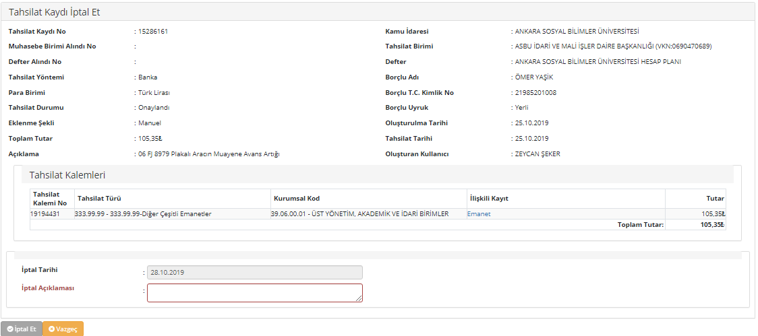
TAHSİLAT İŞLEMLERİ Diğer İşlemler - İptal Et

Slide 26
TAHSİLAT İŞLEMLERİ Diğer İşlemler - İptal Et
İlgili Ekran'da yer alan İptal Açıklaması alanına iptal etme gerekçesi yazılır ve İptal Et düğmesine tıklanarak ilgili tahsilat iptal edilir.
Banka veya Kredi Kartı yöntemleriyle yapılan bir tahsilatın iptal edilebilmesi için durumunun Onaylandı olması gerekmektedir.
Kredi Kartı (Alındılı), Kasa veya Çek yöntemleriyle yapılan bir tahsilatın iptal edilebilmesi için tahsilatın durumunun Onaylandı olmasına ek olarak tahsilata ilişkin muhasebe kaydının yevmiyeleştirilmiş olması gerekmektedir.

Slide 27
TAHSİLAT İŞLEMLERİ Diğer İşlemler – Red ve İade Ekle
Gerçekleşen tahsilata ait tutara yönelik ret ve iade yapmak için Tahsilat Kaydı Sorgula Ekranı'nda ilgili tahsilat kaydı seçilir ve Diğer İşlemler / Ret ve İade Ekle işlemine tıklanır. İlgili işleme tıklanmasının ardından Tahsilat Kaydı Ret ve İade Ekle Ekranı görüntülenir.

Slide 28
TAHSİLAT İŞLEMLERİ Diğer İşlemler – Red ve İade Ekle
Tahsilat Kaydı Ret ve İade Ekle Ekranı'nda ret ve iadenin neden yapıldığına dair açıklama bilgisi Açıklama alanına girilir. Tutar miktarının tamamını reddetmek veya tutarın belli miktarını iade etmek için Yeni Ret ve İade Tutarı alanına tutar bilgisi girilir ve düğmesine tıklanır.
Tahsilat kayıtlarına ret ve iade yapıldığında reddedilen veya iade edilen tutara ait ödeme kaydı Ödeme İşlemleri / Ödeme Talebi İşlemleri'ne talep olarak iletilir.
Bazı tahsilat türleri emanete alınır niteliktedir. Bu sebeple ilgili tahsilat türüne yönelik bir tahsilat eklendiğinde tahsilat direkt emanete alınır. Ret ve iadesi yapılacak tahsilat kayıtlarının tahsilat türleri emanete alınır nitelikte olmamalıdır.

Slide 29
TAHSİLAT İŞLEMLERİ Alacak Dosyası Tahsilat İşlemleri
Manuel tahsilat işlemi Tahsilat Kaydı İşlemleri başlığında anlatıldığı gibi yapılmaktadır. Bunun dışında var olan alacak dosyaları için de tahsilat işlemi yapılmaktadır. Sistem üzerinden alacak dosyalarına yönelik tahsilat işlemi yapmak için ana menüde yer alan Alacak Dosyası Tahsilat İşlemleri seçilir ve Alacak Dosyası Sorgula Ekranı görüntülenir

Slide 30
TAHSİLAT İŞLEMLERİ Alacak Dosyası Tahsilat İşlemleri
Alacak Dosyası Sorgula Ekranı'nda diğer ekranlardan farklı olarak tüm kayıtlara ulaşmak için doğrudan Sorgula düğmesi kullanılamaz. Ekran'da yer alan sorgulama alanlarından Kimlik / Vergi No alanına borçlu kişi veya kuruma ait bilgi girilerek sorgulama gerçekleştirilir. Sadece Kimlik / Vergi No alanı kullanılarak sorgulama yapıldığında kişiye veya kuruma ait tüm alacak dosyaları ve tahakkukları listelenir.
VERİ GİRİŞİ YAPILMADAN
SORGU YAPILAMAZ.

Slide 31
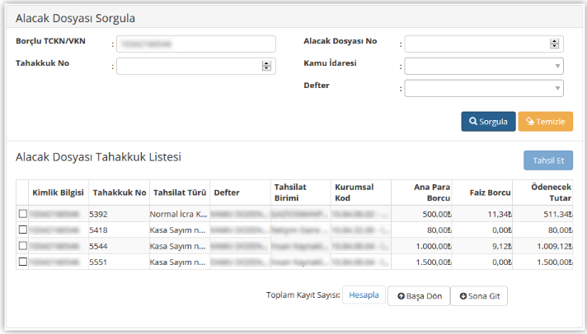
TAHSİLAT İŞLEMLERİ Alacak Dosyası Tahsilat İşlemleri
Bir kişiye veya kuruma ait listelenen tahakkuklardan hangisine yönelik tahsilat işlemi gerçekleşecekse ilgili tahakkuk kaydı seçilir ve Tahsil Et düğmesine tıklanır.

Slide 32
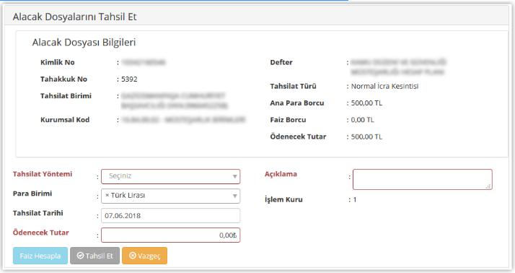
TAHSİLAT İŞLEMLERİ Alacak Dosyası Tahsilat İşlemleri
Alacak Dosyası Sorgula Ekranı'nın alt kısmında yapılacak tahsilata yönelik bilgilerin girileceği Alacak Dosyalarını Tahsil Et Alanı görüntülenir.

Slide 33
TAHSİLAT İŞLEMLERİ Alacak Dosyası Tahsilat İşlemleri
Gerekli bilgiler seçildikten sonra ilgili tahakkuka yönelik tahsilat tarihi temel alınarak faiz olup olmadığını hesaplamak için Faiz Hesapla düğmesine tıklanır. Ödenecek tutar ve (varsa) faiz borcu görüntülenir.
Faiz hesaplaması yapıldıktan sonra Tahsil Et düğmesine tıklanarak ilgili tahsilat gerçekleştirilir. Tahsilata yönelik kayda ulaşmak için Tahsilat Kaydı İşlemleri menü başlığına tıklanır, açılan Ekran'da yer alan Sorgula düğmesine tıklanarak gerçekleştirilen tahsilat görüntülenir. Alacak dosyası aracılığıyla gerçekleştirilen tahsilat doğrudan Onaylandı durumunda bu ekranda görüntülenir.

Slide 34
TAHSİLAT İŞLEMLERİ Alacak Dosyası Tahsilat İşlemleri
Tahsilat işlemi yapılan alacak dosyasının detayları Sistem'de yer alan Alacak Servisi'nde güncellenmiş olur. Borcun tamamı tahsil edildiyse alacak dosyası kapatılabilir.
Tahsilat tarihi; tahsilat yönteminde Çek veya Kasa ise işlem yapılan günün tarihi, Banka veya Kredi Kartı ise bulunulan gün veya daha öncesinin tarihi seçilmelidir.
Alacak dosyasına ait gerçekleştirilen tahsilat kaydına ait muhasebe kaydı Muhasebe İşlemleri / Ön Muhasebe Kaydı İşlemleri'ne yevmiyeleşmek üzere iletilir.

Slide 35
TAHSİLAT İŞLEMLERİ Ön Ödeme Tahsilat İşlemleri
Avans şeklinde alınan ve ön ödeme türündeki ödemelere ait kullanılmayan avans tutarları tahsil edilmektedir. Bir ön ödemeye yönelik tahsilat işlemi gerçekleştirmek için ana menüde yer alan Ön Ödeme Tahsilat İşlemleri seçilir ve Ön Ödeme Tahsilat İşlemleri Ekranı görüntülenir.

Slide 36
TAHSİLAT İŞLEMLERİ Ön Ödeme Tahsilat İşlemleri
Açılan Ekran'da yer alan sorgulama alanlarından Kişi T.C. Numarası veya Kurum Vergi Kimlik Numarası alanlarından birisi kullanılarak sorgulama yapılır. Sorgulama yapılan kişi veya kurum numarasına ait ön ödeme kayıtları Ödeme Emri Listesi'nde sorgulanır.
Tahsilat işlemi yapılmak istenen kayıt seçilir ve Tahsil Et düğmesine tıklanır. Tahsilat detaylarının girileceği Ön Ödeme Tahsilat Et Ekranı görüntülenir.

Slide 37
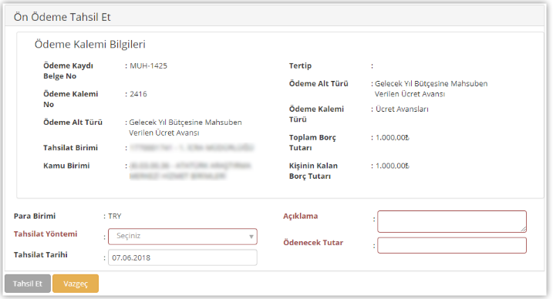
TAHSİLAT İŞLEMLERİ Ön Ödeme Tahsilat İşlemleri

Slide 38
TAHSİLAT İŞLEMLERİ Ön Ödeme Tahsilat İşlemleri
Ön Ödeme Tahsil Et Ekranı'nda yer alan alanlar doldurulur, ödenecek tutar bilgisi girilir ve Tahsil Et düğmesine tıklanır.
Tahsilata yönelik kayda ulaşmak için Tahsilat Kaydı İşlemleri menü başlığına tıklanır, açılan Ekran'da yer alan Sorgula düğmesine tıklanarak gerçekleştirilen tahsilat görüntülenir. Ön ödeme üzerinden gerçekleştirilen tahsilat doğrudan Onaylandı durumunda bu ekranda görüntülenir.
Tahsilat işlemi yapılan ön ödemenin detayları Sistem'de yer alan Ödeme Servisi'nde güncellenmiş olur. Ön ödemenin tamamı tahsil edildiyse mahsuplaşmış olarak ödeme tamamlanır.
Tahsilat tarihi; tahsilat yönteminde Çek veya Kasa ise işlem yapılan günün tarihi, Banka veya Kredi Kartı ise bulunulan gün veya daha öncesinin tarihi seçilmelidir.
Ön ödemeye yönelik gerçekleştirilen tahsilat kaydına ait muhasebe kaydı Muhasebe İşlemleri / Ön Muhasebe Kaydı İşlemleri'ne yevmiyeleşmek üzere iletilir.

Slide 39
TAHSİLAT İŞLEMLERİ Proje Dosyası Tahsilat İşlemleri
Ödeme İşlemleri modülündeki proje dosyalarına yönelik tahsilat yapmak için ana menüde yer alan Proje Dosyası Tahsilat İşlemleri seçilir ve Proje Dosyası Sorgula Ekranı görüntülenir.

Slide 40
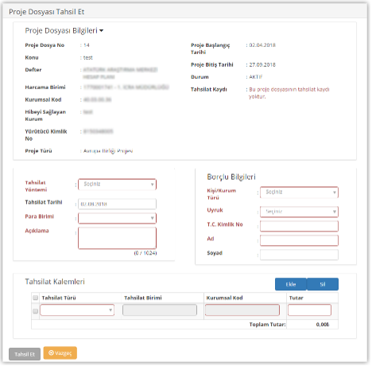
TAHSİLAT İŞLEMLERİ Proje Dosyası Tahsilat İşlemleri
Proje Dosyası Sorgula Ekranı'nda sorgulama alanları kullanılarak kayıtlı proje dosyalarına ulaşılacağı gibi doğrudan Sorgula düğmesine tıklayarak tüm proje dosyalarına ulaşılır. Sorgulanan proje dosyasını tahsil etmek için Sonuçlar tablosunda ilgili proje dosyası seçilir ve Tahsil Et düğmesine tıklanır. Proje Dosyası Tahsil Et Ekranı görüntülenir.

Slide 41
TAHSİLAT İŞLEMLERİ Proje Dosyası Tahsilat İşlemleri
Proje Dosyası Tahsil Et Ekranı'nın üst kısmında yer alan proje dosyasına ait bilgiler incelenir. Proje dosyasına daha önceden bir tahsilat işlemi yapıldıysa ilgili tahsilat bilgilerinin yer aldığı Tahsilat Kayıtları Alanı görüntülenir.

Slide 42
TAHSİLAT İŞLEMLERİ Proje Dosyası Tahsilat İşlemleri
Ekran'da proje dosyasına yapılacak tahsilatın yöntemi, para birimi ve açıklama bilgileri ilgili alanlara girilir. Tahsilatın kimin adına yapıldığı Borçlu Bilgileri alanına girilir. Ekran'da Tahsilat Kalemleri alanından proje dosyasına yapılan tahsilatın türü seçilir ve tahsilat tutarı girilerek Tahsil Et düğmesine tıklanır.
Tahsilata yönelik kayda ulaşmak için Tahsilat Kaydı İşlemleri menü başlığına tıklanır, açılan Ekran'da yer alan Sorgula düğmesine tıklanarak gerçekleştirilen tahsilat görüntülenir. Proje dosyası üzerinden gerçekleştirilen tahsilat doğrudan Onaylandı durumunda bu ekranda görüntülenir.

Slide 43
TAHSİLAT İŞLEMLERİ Proje Dosyası Tahsilat İşlemleri
Tahsilat işlemi yapılan proje dosyasının bakiyesi Sistem'de yer alan Ödeme Servisi'nde güncellenmiş olur.
Proje dosyasına yönelik gerçekleştirilen tahsilat kaydına ait muhasebe kaydı Muhasebe İşlemleri / Ön Muhasebe Kaydı İşlemleri'ne yevmiyeleşmek üzere iletilir.

Slide 44
TAHSİLAT İŞLEMLERİ Teminat Mektubu İşlemleri
Teminat mektupları; bankaların, yurt içinde ya da yurt dışında bulunan müşterileri lehine, bir malın teslimi, bir işin yapılması veya bir borcun ödenmesi gibi konularda muhatap kuruluşlara veya kişilere hitaben verdikleri, söz konusu yüklenimin yerine getirilmemesi halinde, ilk yazılı talepte mektup tutarının kayıtsız şartsız ödenmesi taahhüdünü içeren garanti sözleşmesi niteliğindeki belgelerdir.
Kullanıcı teminat mektuplarının teyit ve kabulü ile kabul edilen teminat mektuplarına gerekli işlemleri Sistem üzerinden gerçekleşmektedir. Bu işlemler devam eden alt başlıklarda anlatılmıştır.
•Teminat Mektubu Teyidi ve Kabulü
•Teminat Mektubu Tazmini
•Teminat Mektupları
•E-Teminat Mektubu İşlemleri

Slide 45
TAHSİLAT İŞLEMLERİ Teminat Mektubu Teyidi ve Kabulu
Teminat mektuplarının doğruluğu Sistem üzerinden teyidi ve kabulü gerçekleştirilebilmektedir. Teminat mektuplarının teyidine ve kabulüne yönelik işlem yapmak için ana menüden Teminat Mektubu İşlemleri / Teminat Mektubu Teyidi ve Kabulü seçilir ve Teminat Mektubu Teyidi Ekranı görüntülenir.

Slide 46
TAHSİLAT İŞLEMLERİ Teminat Mektubu Teyidi ve Kabulu
Teminat mektubuna ait referans numarası, banka kodu ve teminat mektubunun veriliş tarihi bilgileri kullanılarak sorgulama yapıldığından ilgili teminat mektubunun var olup olmadığı teyit edilebilmektedir. Girilen bilgilere ait bir teminat mektubu olması durumunda Teminat Mektubu Bilgileri alanında sorgu sonucu görüntülenmektedir.
Teyit edilen teminat mektubunu kabul etmek için ilgili teminat mektubu seçilir ve düğmesine tıklanır. İlgili düğmeye tıklanmasının ardından Teminat Mektubu Kabul Et Ekranı görüntülenir.

Slide 47
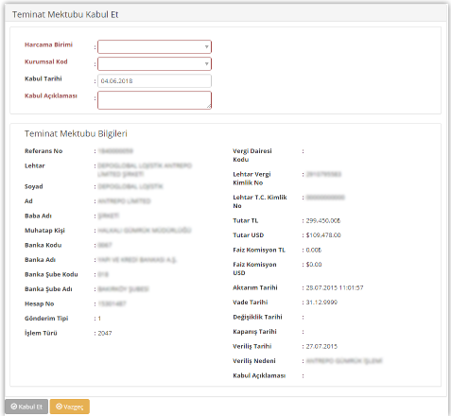
TAHSİLAT İŞLEMLERİ Teminat Mektubu Teyidi ve Kabulu

Slide 48
TAHSİLAT İŞLEMLERİ Teminat Mektubu Teyidi ve Kabulu
Teminat mektubunun kabulüne yönelik zorunlu bilgiler girildikten sonra Kabul Et düğmesine tıklanır.
Kabul edilen tüm teminat mektuplarına Teminat Mektupları başlığından ulaşılabilir.
Aynı teminat mektubuna yönelik bir kere kabul işlemi gerçekleştirilebilir.

Slide 49
TAHSİLAT İŞLEMLERİ Teminat Mektubu Tazmini
Harcama birimi teminat mektubuna yönelik tazmin işlemini kendi sisteminde gerçekleştirdiğinde Banka bu işlemi onaylamalıdır. Banka tarafından onaylanan teminat mektubu tazminlerine yönelik işlem yapmak için ana menüde yer alan Teminat Mektubu İşlemleri / Teminat Mektubu Tazmini seçilir. Teminat Mektubu Tazmini Sorgula Ekranı görüntülenir.

Slide 50
TAHSİLAT İŞLEMLERİ Teminat Mektubu Teyidi ve Kabulu
Banka tarafından onaylanan teminat mektubu tazminine yönelik otomatik oluşan muhasebe kaydı Muhasebe İşlemleri modülünde yevmiyeleştirilir.
Sorgulanan teminat mektubu tazminine yönelik tahsilat kaydı oluşturmak için ilgili kayıt seçilir ve Tahsilat Kaydı Oluştur () düğmesine tıklanır. Tahsilata yönelik bilgilerin girileceği Tahsilat Kaydı Ekle Ekranı görüntülenir.

Slide 51
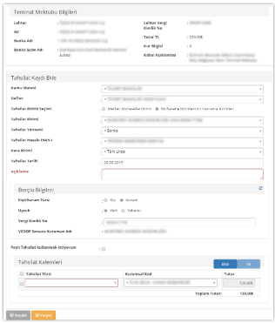
TAHSİLAT İŞLEMLERİ Teminat Mektubu Teyidi ve Kabulu

Slide 52
TAHSİLAT İŞLEMLERİ Teminat Mektubu Teyidi ve Kabulu
Ekran'da teminat mektubu tazmini tahsilatına yönelik ilgili bilgiler doldurulur ve Kaydet düğmesine tıklanır. Kaydedilen tahsilat kaydına yönelik otomatik oluşan muhasebe kaydı Muhasebe İşlemleri modülünde yevmiyeleştirilir.
Teminat mektubu tazminine tahsilat gerçekleştiğinde ilgili kayıt Onaylandı olarak Tahsilat Kaydı İşlemleri menüsünde sorgulanabilir.

Slide 53
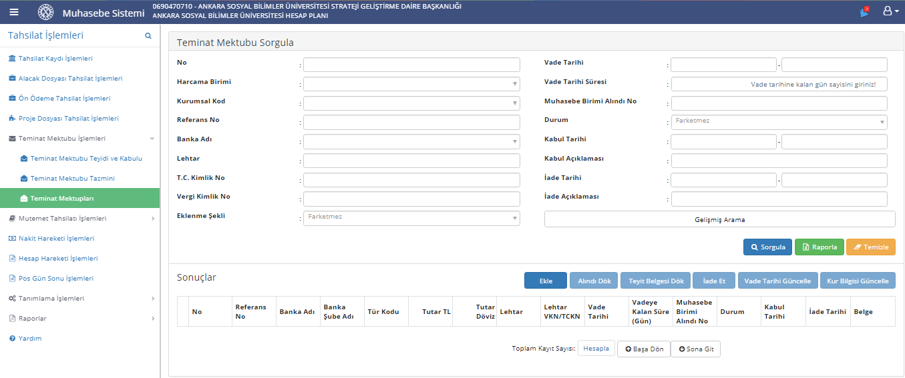
TAHSİLAT İŞLEMLERİ Teminat Mektupları
Teminat Mektubu Teyidi ve Kabulü başlığında kabul edilen tüm teminat mektuplarını görüntülemek için ana menüden Teminat Mektubu İşlemleri / Teminat Mektupları seçilir ve Teminat Mektubu Sorgula Ekranı görüntülenir.

Slide 54
TAHSİLAT İŞLEMLERİ Teminat Mektupları
Açılan Ekran'da yer alan sorgulama alanları kullanılarak istenilen teminat mektubuna ulaşılır veya doğrudan Sorgula düğmesine tıklanarak kabul edilen tüm teminat mektupları görüntülenir. Görüntülenen teminat mektubuna ait alındı belgesini görüntülemek için ilgili teminat mektubu seçilir ve düğmesine tıklanır. Sorgulama sonucu teminat mektuplarının teyit belgesini görüntülemek için ilgili teminat mektubu seçilir ve düğmesine tıklanır. Belgeler PDF formatında görüntülenir.

Slide 55
TAHSİLAT İŞLEMLERİ Teminat Mektupları
Kabul edilen teminat mektupları iade edilmek istendiğinde ilgili teminat mektubu seçilir ve İade Et düğmesine tıklanır. Teminat Mektubu İade Et Ekranı görüntülenir.

Slide 56
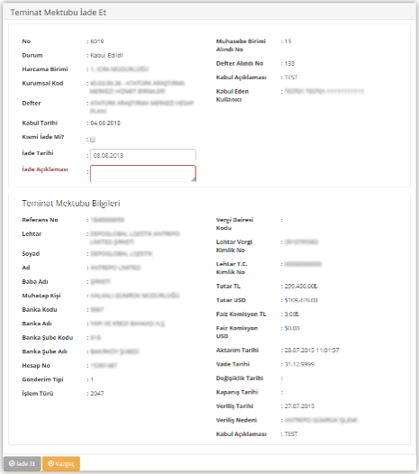
TAHSİLAT İŞLEMLERİ Teminat Mektupları

Slide 57
TAHSİLAT İŞLEMLERİ Teminat Mektupları
Ekran'da iade etme gerekçesi İade Açıklaması alanına girilir. Teminat mektubuna kısmi iade yapmak için Kısmı İade Mi alanındaki kutucuk işaretlenir ve kısmi tutarın girileceği yeni alan görüntülenir. Ekran'da gerekli alanlar doldurulduktan sonra iade işlemini tamamlamak için düğmesine tıklanır.
Teminat mektubunun vade tarihini güncellemek için ilgili teminat mektubu seçilir ve düğmesine tıklanır.

Slide 58
TAHSİLAT İŞLEMLERİ E-Teminat Mektubu İşlemleri
Devlet Muhasebesi Bilişim Sistemi (DMBS) elektronik teminat mektubu işlemleri kapsamında harcama birimleri ve Kredi Kayıt Bürosu (KKB) üzerinden bankalarla entegre çalışmaktadır. KKB, banka tarafından harcama birimine iletilen teminat mektubunu SBR (Standart Belge ve Raporlama) servislerini kullanarak DMBS'ye iletir. Harcama birimi, DMBS tarafından sunulan servisleri kullanarak kendisine ait teminat mektubuna erişim sağlar ve teminat mektubu üzerinde işlemler yapar. Özetle, DMBS ile KKB, bankalar ve harcama birimleri arasında köprü görevi gören, teminat mektubu üzerinde yapılan işlemlerin altyapısını oluşturan ve süreci yönlendiren bir konumda bulunmaktadır. Sistem'de, harcama biriminin kendisine ait teminat mektuplarına erişim sağlaması noktasında yetki kontrolleri yapılmakta ve teminat mektuplarına yönelik gerçekleştirdikleri işlemlerin muhasebe kayıtları oluşturulmaktadır. Sağlanan bu hizmet e-teminat olarak adlandırılmaktadır.

Slide 59
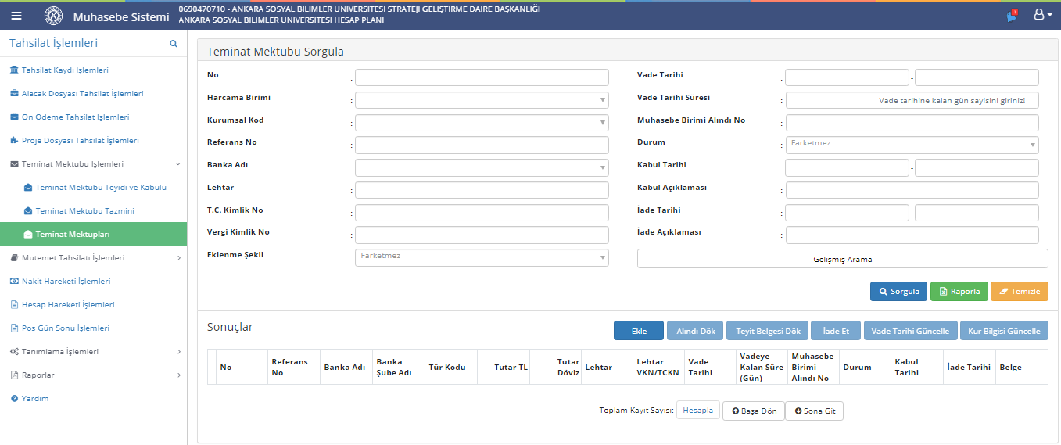
TAHSİLAT İŞLEMLERİ E-Teminat Mektubu İşlemleri
Muhasebe birimi, banka tarafından harcama birimine gönderilen teminat mektubunu sorgulamak için ana menüde yer alan Teminat Mektubu İşlemleri / Teminat Mektupları menüsünü seçer. Teminat Mektubu Sorgula Ekranı görüntülenir.

Slide 60
TAHSİLAT İŞLEMLERİ E-Teminat Mektubu İşlemleri
Teminat Mektubu Sorgula Ekranı'nda sorgulama alanlarına ilgili bilgiler girilerek teminat mektupları sorgulanır. Sorgulanan teminat mektuplarının Sonuçlar alanındaki Belge sütunu dolu ise bu teminat mektubu banka tarafından Sistem'e gönderilen elektronik teminat mektubu olduğu anlaşılır.
Teminat mektupları banka tarafından gönderildiğinde ilk durumu Kabul Bekliyor olarak görüntülenir. Kabul Bekliyor durumundaki teminat mektuplarına yönelik şu işlemler yapılabilir:

Slide 61
TAHSİLAT İŞLEMLERİ E-Teminat Mektubu İşlemleri
1. Kabul Et: Banka tarafından gönderilen ve durumu Kabul Bekliyor olan teminat mektubu ilgili harcama birimi tarafından kabul edilir. Harcama birimi bu işlemi kendi kullandığı sistemde (Örn. Mali Yönetim Sistemi) gerçekleştirir. Harcama birimi teminat mektubunu kabul ettiğinde DMBS'de ilgili teminat mektubun durumu Kabul Edildi olarak güncellenir ve otomatik muhasebe kaydı oluşur.
2. Reddet: Banka tarafından gönderilen ve durumu Kabul Bekliyor olan teminat mektubu ilgili harcama birimi tarafından reddedilebilmektedir. Harcama birimi bu işlemi kendi kullandığı sistemde gerçekleştirir. Harcama birimi teminat mektubunu reddettiğinde DMBS'de ilgili teminat mektubun durumu Reddedildi olarak güncellenir.
3. Geri Çekildi: Banka gönderdiği teminat mektuplarını geri çekebilmektedir. Geri çekilen teminat mektuplarının durum bilgisi DMBS'de Geri Çekildi olarak güncellenmektedir.

Slide 62
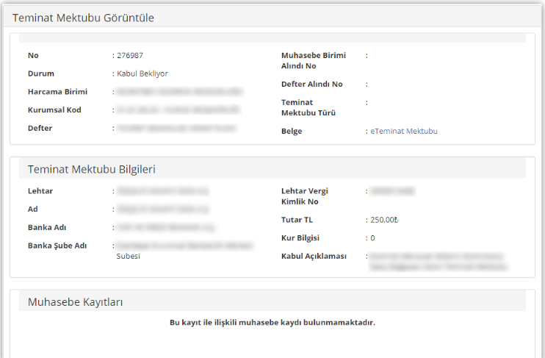
TAHSİLAT İŞLEMLERİ E-Teminat Mektubu İşlemleri
Teminat Mektubu Sorgula Ekranı'nda sorgulanan teminat mektubunun No bağlantısına tıklanır ve Teminat Mektubu Görüntüle Ekranı görüntülenir.

Slide 63
TAHSİLAT İŞLEMLERİ E-Teminat Mektubu İşlemleri
Teminat mektuplarına yönelik kabul etme, reddetme, geri çekme, iade etme ve tazmin oluşturma işlemleri entegre olunan banka ve harcama birimlerinin sisteminde gerçekleşmektedir. Bu işlemler sonucu otomatik oluşan muhasebe kayıtları Muhasebe İşlemleri modülünde yevmiyeleştirilir. Ayrıca otomatik oluşan muhasebe kayıtlarının bilgisine teminat mektubu kaydının detayından ulaşılabilmektedir.

Slide 64
TAHSİLAT İŞLEMLERİ E-Teminat Mektubu İşlemleri
Ekran'da Muhasebe Kayıtları alanında oluşan muhasebe kayıtları listelenmektedir.
Harcama birimi tarafından kabul edilen bir başka ifadeyle Kabul Edildi durumundaki teminat mektuplarına yönelik şu işlemler gerçekleşir:
1. İade Edildi: Harcama birimi teminat mektubunu kabul ettikten sonra gerekli durumda tamamını ya da belli bir kısmını iade edebilmektedir. Harcama birimi iade işlemini gerçekleştirdiğinde banka bu işlemi kendi sisteminde onaylar. Banka iade işlemini onayladığında otomatik muhasebe kaydı oluşur ve oluşan bu muhasebe kaydı Muhasebe İşlemleri modülünde yevmiyeleştirilir.
2. Tazmin: Teminat mektuplarına, şartnamelere uyulmaması veya gerekli durumlarda tazmin işlemi yapılmaktadır. Tazmin işlemi ilgili harcama birimi tarafından gerçekleşir. Banka, harcama biriminin gerçekleştirdiği tazmini onayladığında ilgili teminat mektuplarına ulaşmak için ana menüde yer alan Teminat Mektubu İşlemleri / Teminat Mektubu Tazmini seçilir.

Slide 65
TAHSİLAT İŞLEMLERİ Mutemet Tahsilat İşlemleri
Muhasebe birimi haricinde genel bütçeli kamu idarelerine mutemetler tahsilat işlemi yapmaktadır. Mutemet yaptığı tahsilatları hesabından ilgili muhasebe birimine gönderdiğinde ilgili muhasebe kullanıcısı cari hesabı kapatır.
Mutemet işlemleri Mutemet Tahsilat İşlemleri menüsü altındaki Mutemet Tahsilatı Yap ve Cari Hesap Kapatma İşlemi'nden gerçekleşmektedir. Bu işlemler devam eden başlıklarda anlatılmıştır.
•Mutemet Tahsilatı Yap
•Cari Hesap Kapatma İşlemi

Slide 66
TAHSİLAT İŞLEMLERİ Mutemet Tahsilat İşlemleri
Mutemet tahsilatına yönelik işlem yapmak için ana menüde yer alan Mutemet Tahsilat İşlemleri / Mutemet Tahsilatı Yap seçilir ve Mutemet Tahsilatı Sorgula Ekranı görüntülenir.

Slide 67
TAHSİLAT İŞLEMLERİ Mutemet Tahsilat İşlemleri
Mutemet tarafından eklenen tahsilatlara ulaşmak için sorgulama alanları kullanılır veya doğrudan Sorgula düğmesine tıklanır. Sorgulanan mutemet tahsilatların Sistem tarafından verilen kayıt numarası, alındı numarası, borçlu bilgisi ve durum bilgisi gibi genel bilgileri Sonuçlar tablosunda görüntülenir. Daha detaylı bilgilerine ulaşmak için Tahsilat Kaydı No sütunundaki bağlantıya tıklanır.

Slide 68
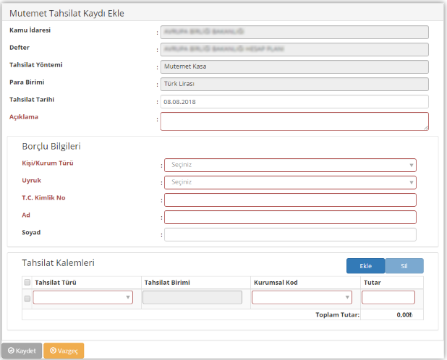
TAHSİLAT İŞLEMLERİ Mutemet Tahsilatı Ekle İşlemleri
Yeni bir mutemet tahsilatı eklemek için Ekle düğmesine tıklanır ve Mutemet Tahsilat Kaydı Ekle Ekranı görüntülenir.

Slide 69
TAHSİLAT İŞLEMLERİ Mutemet Tahsilatı Ekle İşlemleri
Mutemet Tahsilat Kaydı Ekle Ekranı'nda kamu idaresi ve tahsilat kaydıyla ilişkili defter bilgisinin yer aldığı alanlar oturum bilgisine göre hazır gelmektedir. Tahsilat yöntemi Mutemet Kasa ve para birimi Türk Lirası olarak seçili gelir. Mutemet tahsilat kaydının yapıldığı işlemin tarih bilgisi Tahsilat Tarihi alanında yer alır. Tahsilata yönelik açıklama bilgisi Açıklama alanına girilir ve tahsilatın kişi veya kurum olarak kimin adına yapıldığı Borçlu Bilgileri alanında doldurulur. Mutemet tahsilatının tür bilgisi Tahsilat Kalemleri alanında seçilir ve tutar bilgisi girilir. Ekran'da tüm alanlar doldurulur ve Kaydet düğmesine tıklanır.
Eklenen mutemet tahsilat kaydı Oluşturuldu durumundadır. Onaylama işlemi yapılmadan Muhasebe İşlemleri'ne muhasebe kaydı atılmaz.
Eklenen mutemet tahsilatı Mutemet Tahsilatı Sorgula Ekranı'nda sorgulanır.

Slide 70
TAHSİLAT İŞLEMLERİ Onaylama İşlemleri
Mutemet tahsilatını onaylamak için Mutemet Tahsilatı Sorgula Ekranı'nda Oluşturuldu durumundaki mutemet tahsilatı seçilir ve Onayla düğmesine tıklanır. Mutemet tarafından onaylama işlemi yapıldıktan sonra;
•Sistem tarafından Muhasebe İşlemleri / Ön Muhasebe İşlemleri'ne yevmiyeleşmek üzere muhasebe kaydı iletilir.
•Mutemet tahsilatı onayladığında bu kayıt tahsilat kaydı olur ve yetkili muhasebe kullanıcısı ilgili kayda Tahsilat Kaydı İşlemleri menüsünde Onaylandı olarak ulaşır.
•Onaylanan mutemet tahsilatının türü emanet niteliğinde ise Emanet İşlemleri / Emanet İşlemleri'ne ilgili emanet kaydı otomatik düşer.
•Alındı belgesi PDF olarak alınır.
•Mutemet tahsilatı onaylandığında Cari Hesap Kapatma İşlemleri'ne kayıt düşer.

Slide 71
TAHSİLAT İŞLEMLERİ Onaylama İşlemleri
Mutemet tahsilatlarını muhasebe birimine gönderdiğinde gerçekleşecek hesap kapatma işlemi Cari Hesap Kapatma İşlemleri başlığında detaylı anlatılmaktadır.
Mutemet Tahsilatı Sorgula Ekranı'nda Oluşturuldu durumundaki mutemet tahsilatı güncellenebilir.

Slide 72
TAHSİLAT İŞLEMLERİ Taslak Olarak Kullan
Eklenen mutemet tahsilatı taslak olarak kullanılabilir. Taslak mutemet tahsilatı sıklıkla yapılan tahsilatlar ve benzer tahsilatlara yönelik kullanılır. Mutemet Tahsilatı Sorgula Ekranı'nda taslak olarak kullanılacak mutemet tahsilatı seçilir ve )
düğmesine tıklanır. Böylece Tahsilat Kaydı Ekle Ekranı açılır ancak taslak olarak kullanılan tahsilat kaydının bilgileri dolu gelir. Ekran'da yer alan bilgiler değiştirilmeden Kaydet düğmesine tıklanacağı gibi açıklama, tahsilat tutarı vb. bilgiler güncellenerek de kaydedilebilir.

Slide 73
TAHSİLAT İŞLEMLERİ Alındı Dökme İşlemi
Tahsilatı gerçekleştirilen ve onaylanan mutemet tahsilatlarına yönelik alındı belgesi Sistem üzerinden alınabilmektedir. Alındı belgesini dökmek için durumu Onaylandı olan kayıt seçilir ve düğmesine tıklanır. Alındı belgesi PDF olarak indirilir.
Mutemet tahsilat kaydı Oluşturuldu durumunda ise silme işlemi yapılabilir.

Slide 74
TAHSİLAT İŞLEMLERİ Cari Hesap Kapatma İşlemi
Mutemet yaptığı tahsilatları hesabından ilgili muhasebe birimine gönderdiğinde ilgili muhasebe kullanıcısı cari hesabı kapatır. Cari hesap kapatmaya yönelik işlem yapmak için ana menüde yer alan Mutemet Tahsilat İşlemleri / Cari Hesap Kapatma İşlemleri seçilir ve Mutemet Tahsilatı Sorgula Ekranı görüntülenir.

Slide 75
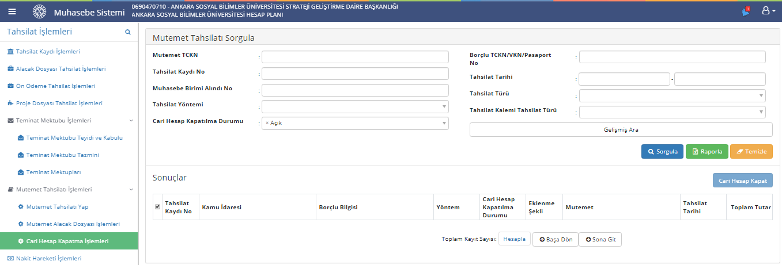
TAHSİLAT İŞLEMLERİ Cari Hesap Kapatma İşlemi

Slide 76
TAHSİLAT İŞLEMLERİ Cari Hesap Kapatma İşlemi
Mutemet Tahsilatı Sorgula Ekranı'nda cari hesabı kapatılacak mutemet tahsilatları sorgulanır. Mutemet tahsilatına ulaşmak için sorgulama alanları kullanılır veya doğrudan Sorgula düğmesine tıklanır. Sorgulama sonucu mutemet tahsilatının kamu idaresi, borçlu bilgisi, cari hesap kapatılma durumu ve tahsilat tarihi gibi genel bilgiler Sonuçlar tablosunda görüntülenir. Cari hesabı kapatılacak mutemet tahsilatının kalem bazında tutar bilgisi, muhasebe kayıtları, mutemetin bilgileri gibi daha detaylı bilgilerine ulaşmak için Tahsilat Kaydı No sütununda yer alan bağlantıya tıklanır.
Sorgulanan mutemet tahsilatının cari hesabını kapatmak için Sonuçlar tablosunda ilgili mutemet tahsilatı seçilir ve düğmesine tıklanır. Böylece mutemet tahsilatından doğan mutemetin hesabındaki tutarlar ilgili muhasebe birimince teslim alınmış olur ve mutemet hesabı kapanır.
Mutemet tahsilatının cari hesabı kapatıldığında Sistem tarafından otomatik Muhasebe İşlemleri \ Ön Muhasebe İşlemleri'ne yevmiyeleşmek üzere muhasebe kaydı iletilir.

Slide 77
TAHSİLAT İŞLEMLERİ Nakit Hareketi İşlemleri
Muhasebe birimleri arasında nakit aktarımı Ödeme İşlemleri modülünde gerçekleşmektedir. Kullanıcı sorumlu olduğu muhasebe birimine aktarılan nakitleri Sistem üzerinden sorgulayabilmektedir. Nakit hareketlerini sorgulamak için ana menüde yer alan Nakit Hareketi İşlemleri seçilir ve Nakit Hareketi Sorgula Ekranı görüntülenir.

Slide 78
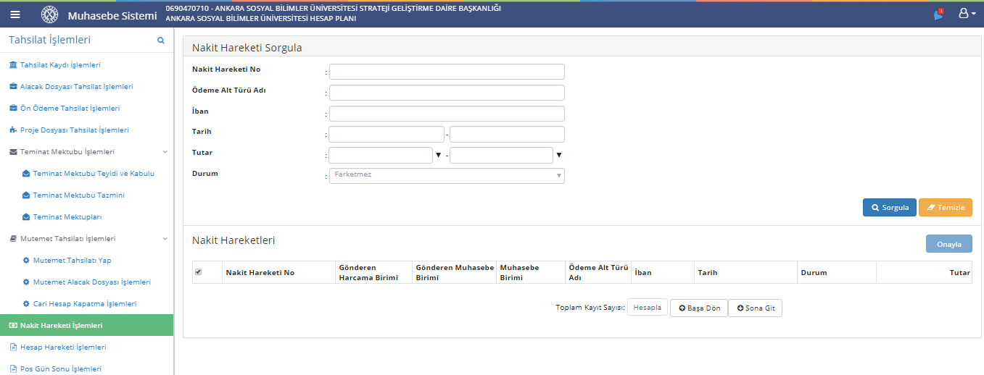
TAHSİLAT İŞLEMLERİ Nakit Hareketi İşlemleri

Slide 79
TAHSİLAT İŞLEMLERİ Nakit Hareketi İşlemleri
Nakit Hareketi Sorgula Ekranı'nda sorgulama alanları kullanılarak nakit hareketine ulaşılır ya da tüm nakit hareketlerini görmek için doğrudan Sorgula düğmesine tıklanır. Sorgulama sonucu nakit gönderen harcama birimi ile muhasebe birimi, ödeme alt türü, işlem tarihi ve tutar bilgisi Nakit Hareketleri tablosunda görüntülenir. Oturum bilgisinde seçilen defter ve muhasebe birimine gönderilen nakit hareketleri sorgulanır. Bu ekran sorgulama yaparak bilgi edinme amaçlı kullanılır.
Muhasebe birimleri arasında nakit aktarımı Sistem'de Ödeme İşlemleri'nde gerçekleşir. Nakit aktarımı Ödeme İşlemleri Modülünde detaylı anlatılmaktadır.

Slide 80
TAHSİLAT İŞLEMLERİ Tahsilat Tanımlama İşlemleri
Sistem üzerinden gerçekleşen işlemlere yönelik Merkez Muhasebe kullanıcısı belirli tanımlamalar yapmaktadır. Ayrıca taşra kullanıcısı kendi kullanımını kolaylaştırmak için yapılan tanımlamaları sorgulama ve görüntüleme işlemlerini yapabilmektedir. Bu işlemler Tanımlama İşlemleri menüsü altındaki işlemlerden gerçekleşmektedir.
Tanımlama işlemleri devam eden başlıklarda anlatılmıştır.
•Paylı Tahsilat İşlemleri
•Tahsilat Türü İşlemleri

Slide 81
TAHSİLAT İŞLEMLERİ Tahsilat Raporlar
Sistem'de servisler üzerinde yapılan işlemlere yönelik oluşan kayıtlar üzerinden rapor alınması sağlanmaktadır.
Raporlama işlemi devam eden başlıklarda anlatılmaktadır.
•Hesap Özeti Cetveli
•Banka Tahsilatı Raporu
•Alındı Belgesi Kontrol Raporu

Slide 82
TAHSİLAT İŞLEMLERİ Hesap Özet Cetveli
Tahsilatlar banka aracılığıyla online olarak yapılabilmektedir ve bu tür banka tahsilatları e-tahsilat olarak ifade edilir. Banka tarafında tahsilat gerçekleştiğinde Onaylandı durumunda Tahsilat Kaydı İşlemleri menüsüne düşer. Bankanın gerçekleştirdiği e-tahsilatlara yönelik Sistem üzerinden rapor almak için ana menüde Raporlar / Hesap Özet Cetveli seçilir ve E-Tahsilat Hesap Özet Cetveli Ekranı görüntülenir.

Slide 83
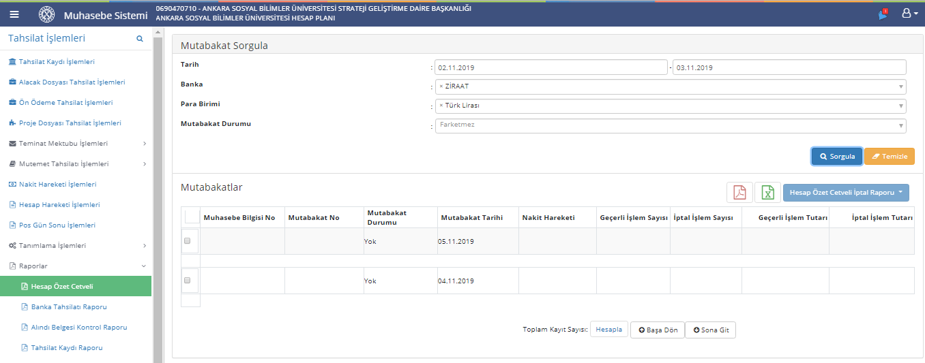
TAHSİLAT İŞLEMLERİ Hesap Özet Cetveli

Slide 84
TAHSİLAT İŞLEMLERİ Hesap Özet Cetveli
E-tahsilat hesap özet cetveli Merkez tarafından kullanılır.
E-tahsilatın raporunu almak için banka ve para birimi ilgili alanlardaki açılır listeden seçilmelidir. Gerekli seçim yapıldıktan sonra seçilen bankanın toplam işlem sayısı ve işlem tutar bilgisi Ekran'da görüntülenir. Ayrıca gerekli bilgiler seçildikten sonra E-tahsilat hesap özetinin raporunu almak için Hesap Özet Cetveli Raporu düğmesine tıklanır. Rapor PDF formatında alınır.

Slide 85
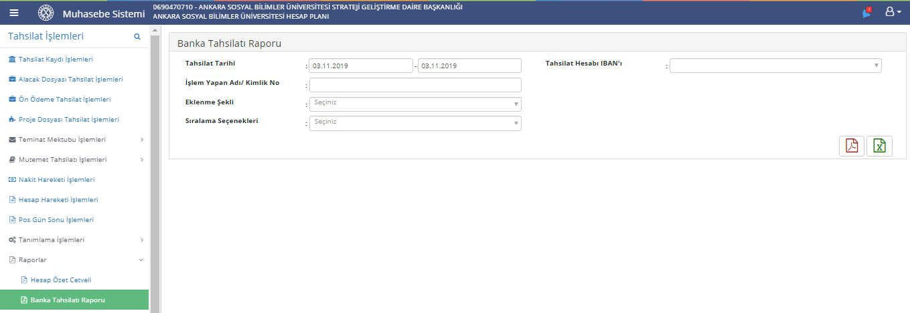
TAHSİLAT İŞLEMLERİ Banka Tahsilatı Raporu
Banka yöntemiyle yapılan tahsilatların raporunu almak için ana menüde yer alan Raporlar / Banka Tahsilatı Raporu seçilir ve Banka Tahsilatı Raporu Ekranı görüntülenir.

Slide 86
TAHSİLAT İŞLEMLERİ Banka Tahsilatı Raporu
Banka Tahsilatı Raporu Ekranı'nda sorgulama alanları kullanılarak banka tahsilatı raporu alınır. Ayrıca oturum bilgisinde seçilen muhasebe birimi ve defterin tahsilat yöntemi banka olan tüm tahsilatların raporunu almak için doğrudan düğmesine tıklanır. PDF formatında rapor alınır.

Slide 87
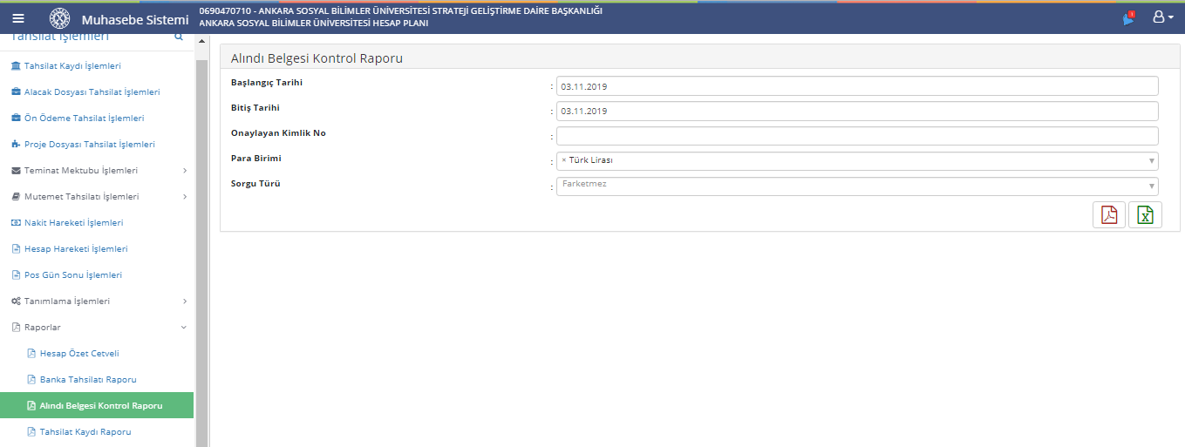
TAHSİLAT İŞLEMLERİ Alındı Belgesi Raporu
Tahsilatlara yönelik alınan alındı belgeleri ardışık sıra numarasına göre alınır. Kullanıcı alındı belgelerinin sıra numarasını kontrol etmek için rapor alabilir. Alındı belgesine yönelik kontrol raporu almak için ana menüde yer alan Raporlar / Alındı Belgesi Kontrol Raporu seçilir ve Alındı Belgesi Kontrol Raporu Ekranı görüntülenir.

Slide 88
TAHSİLAT İŞLEMLERİ Alındı Belgesi Raporu
Alındı Belgesi Kontrol Raporu Ekranı'nda kontrol edilecek alındı belgelerinin başlangıç ve bitiş tarihi seçilir ve düğmesine tıklanır. PDF formatında rapor alınır.

Slide 89
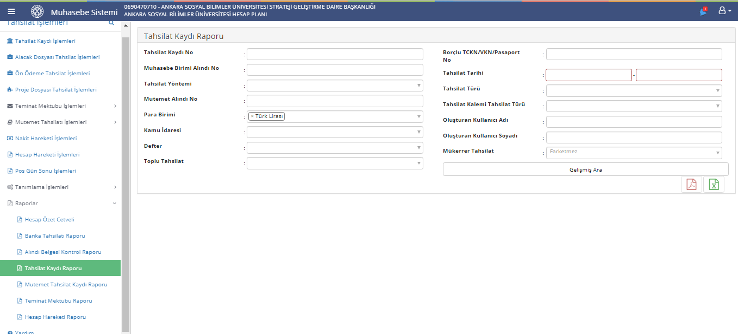
TAHSİLAT İŞLEMLERİ Diğer Raporlar
Ayrıca yapılan sürüm geliştirmeleri sonucu belirtilen raporlar alınabilmektedir.

Slide 90
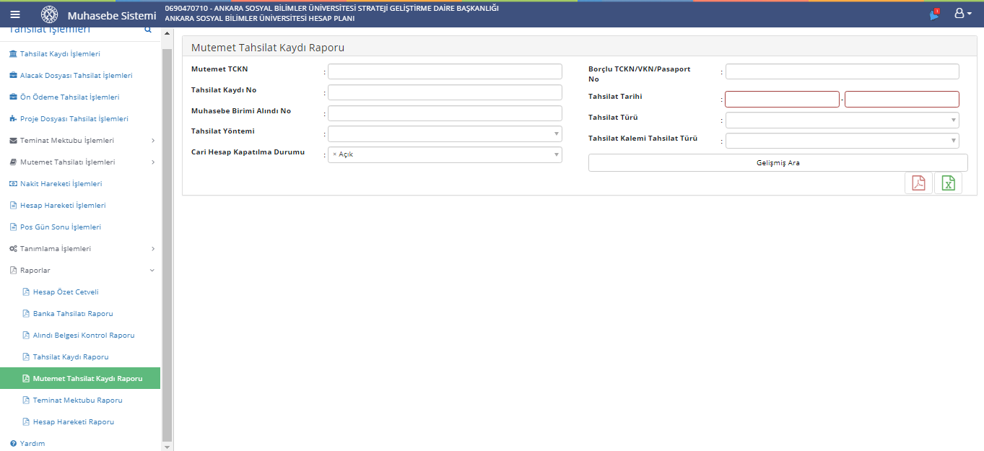
TAHSİLAT İŞLEMLERİ Diğer Raporlar

Slide 91
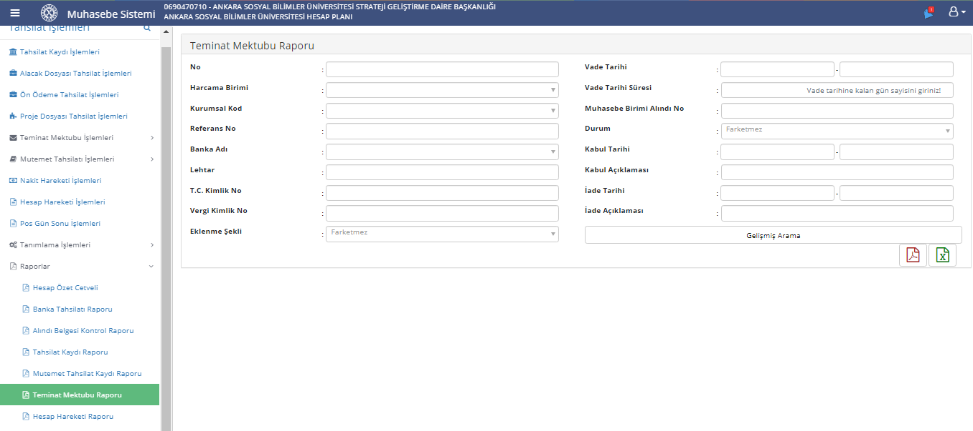
TAHSİLAT İŞLEMLERİ Diğer Raporlar

Slide 92
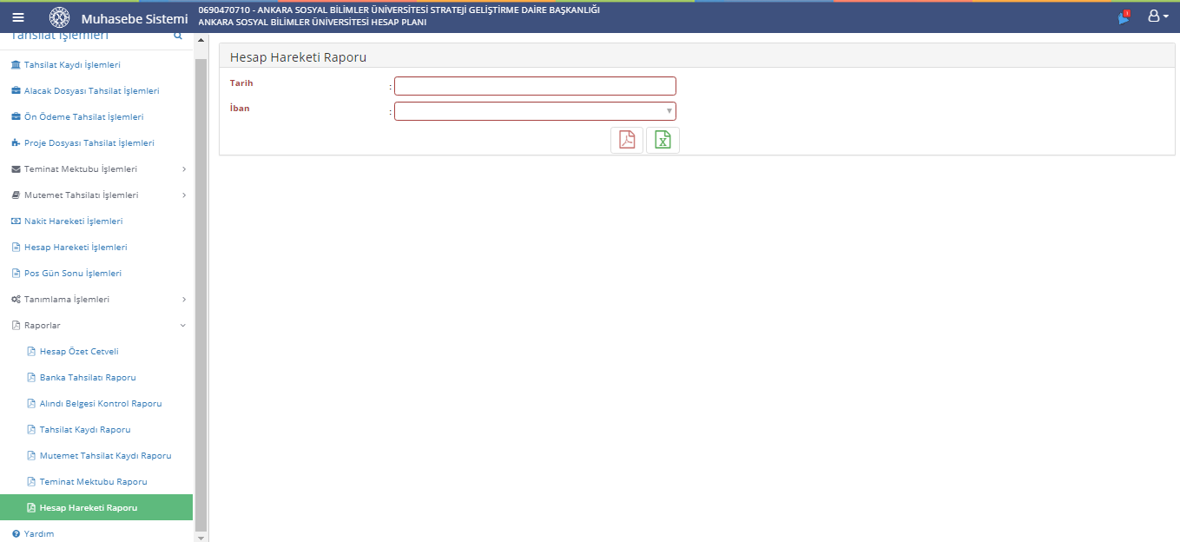
TAHSİLAT İŞLEMLERİ Diğer Raporlar

Slide 93
TAHSİLAT İŞLEMLERİ
Teşekkürler

